Slide 1
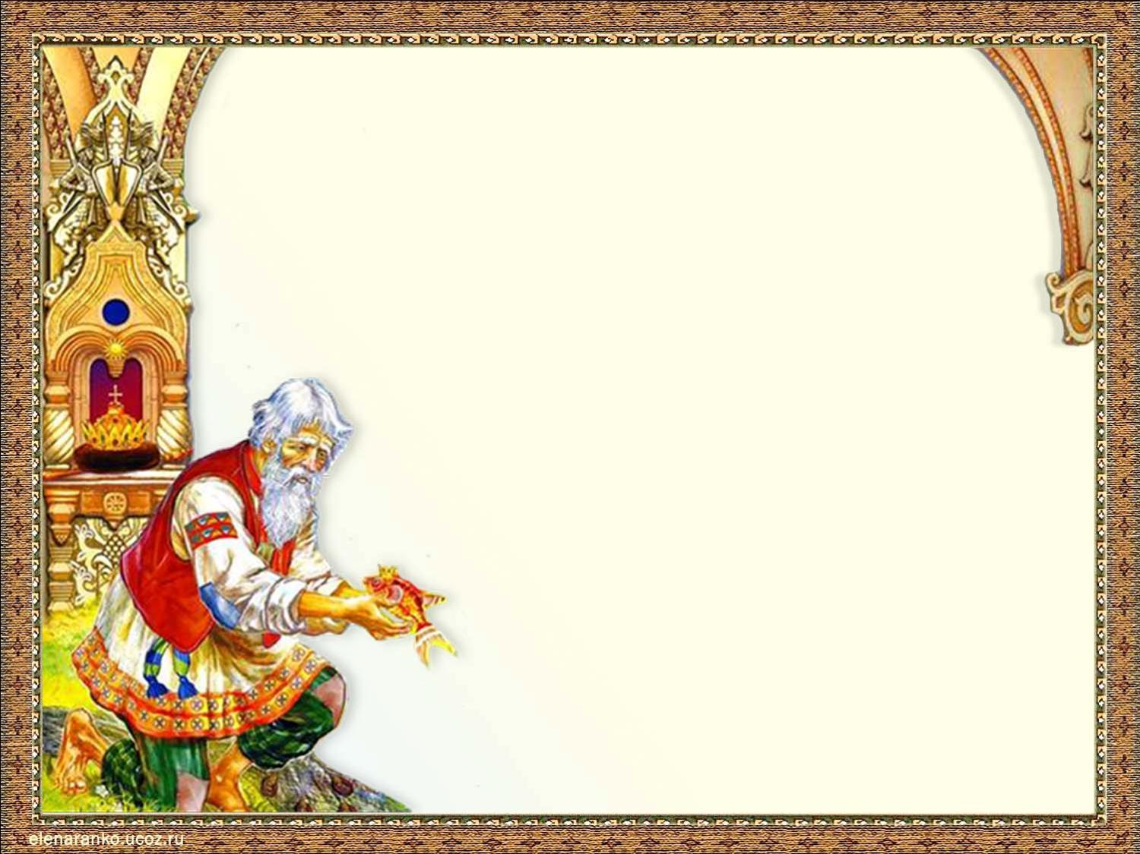


В гостях у казки чарівної
(Літературний квест для учнів 3 класу)
Виконала вчитель початкових класів
Варюшинської ЗОШ І – ІІІ ступенів
Веселинівської селищної ради
Міляєва Л.В.

Slide 2
Мета: пробуджувати бажання читати і знати якомога більше казок; активізувати читацьку пам′ять; формувати у дітей уміння працювати в команді; розвивати пізнавальну активність, соціально – комунікативні, фізичні якості; здатність до взаємодії; логічне мислення, фантазію, уяву; збагачувати словниковий запас; виховувати інтерес до читання, народної творчості, почуття товариськості, взаємодопомоги
.

Slide 3

Обладнання:
• емблеми з назвами команд;
• маршрутні листи;
• роздавальні картки із завданнями;
• дипломи переможцям та солодкі призи для кожної команди
Місце проведення: класна кімната
Тривалість гри: 40 – 45 хв.
Оцінювання: гравці , які отримають більшу кількість нушиків , перема-гають

Slide 4

Правила квесту: Учні збираються в класі у визначений час і отримують інструктажі, пояснення умов гри. «Квестівці» не повинні порушувати порядок записаних станцій у маршрутному листі, користуватися ґаджетами, кричати , штовхатися і ображати один одного. Порушник отримує штраф – запис у маршрутному листі (- 1 нушик на одній станції).

Slide 5
Пояснення до гри
Учні завчасно формують 2 команди. Команди обирають капітана, який відповідає за маршрутний лист.
Мета квесту – зібрати ключову фразу прислів′я (Казка вчить, як на світі жить). Виграє та команда, яка впорається першою.
Командам видаються маршрутні листи з назвами станцій. На кожній станції присутній модератор, який дає завдання, відмічає його виконання і дає промінчик з частиною прислів′я.
Після того , як будуть зібрані усі промінчики, команди збирають прислів′я і віддають НУШику. Підводяться підсумки, оголошується переможець. Діти отримують дипломи переможців та солодкі призи

Slide 6
Хід квесту
До класу заходить НУШик
«Добрий день, шановні третьокласники! Вітаю вас! Чи любите ви казки? (відповіді дітей). А цікаві пригоди? (відповіді дітей). Тоді казкові герої запрошують вас взяти участь у веселому квесті, де вас чекатимуть цікаві завдання. Якщо ви зможете виконати завдання, на вас чекатиме конверт з певним словом. Зібравши всі слова, ви зможете скласти прислів′я і отримати приз. Спробуйте зібрати всі слова. Удачі вам!»
Видаються маршрутні листи. Команди починають проходження свого маршрута

Slide 7
Маршрутний лист
.
СТАРТ
ФІНІШ
Станція
«Всезнайка»
Станція
«Загадкова»
Станція
«Таємниче письмо»

Slide 8
Источники
http://fordezign.ru/kliparty/18052-klipart-v-png-na-prozrachnom-fone-raznocvetnye-zavitushki.html
клипарт «Разноцветные завитушки», элемент декора на 1 слайде
А.С. Пушкин, Сказки Пушкина, издательство «ОЛМА Медиа Групп» (2011) , серия «Лучшие сказки для детей», художник Канивец Татьяна
Все элементы для создания фона взяты из книги. Изображения отсканированы и обработаны в программе Adobe Photoshop.
Рамочка сделана в программе Adobe Photoshop.

